Slide 1
Eciu staff exchange
Visiting linköping university – Nienke nijenhuis-Broersma

Slide 2
voorbereidingen
In februari leidinggevende verteld over wens iets met Zweden te doen in mijn werk.
Kennis gemaakt met Wilbert Pontenagel en Katrin Dircksen. Gesproken met Rolf Vermeij.
In maart contact gelegd met Linköpings Universiteit, via leidinggevende, persoonlijke aanpak.

Slide 3
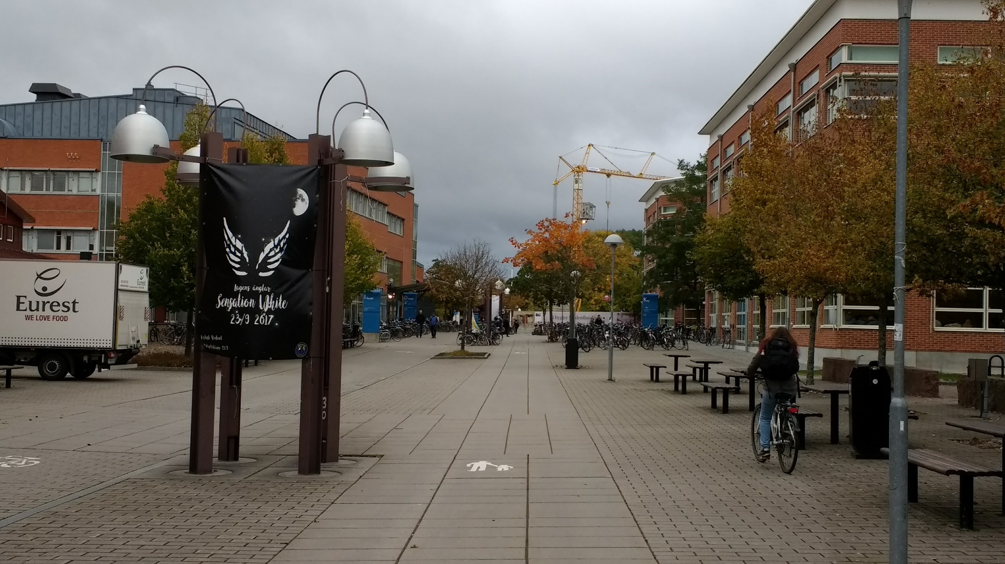

Slide 4
Procecure
Voor de zomer
Eerst toestemming van eigen leidinggevende / MT van M&C
Daarna positieve reactie vanuit LiU om mee te willen werken
Leerplan opstellen + begroting kosten,
Vaststellen in welke periode de uitwisseling goed uitkomt.
Leerplan met LiU afgestemd

Slide 5
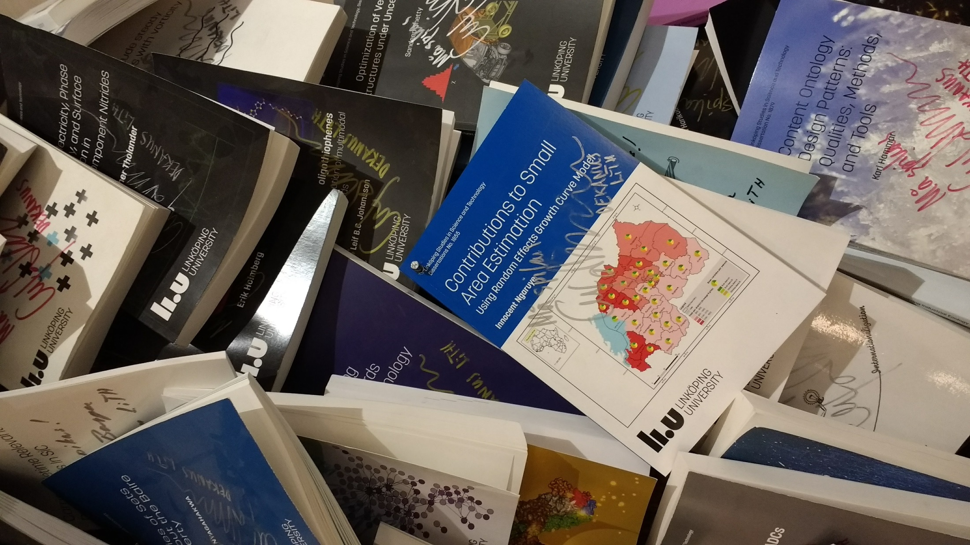
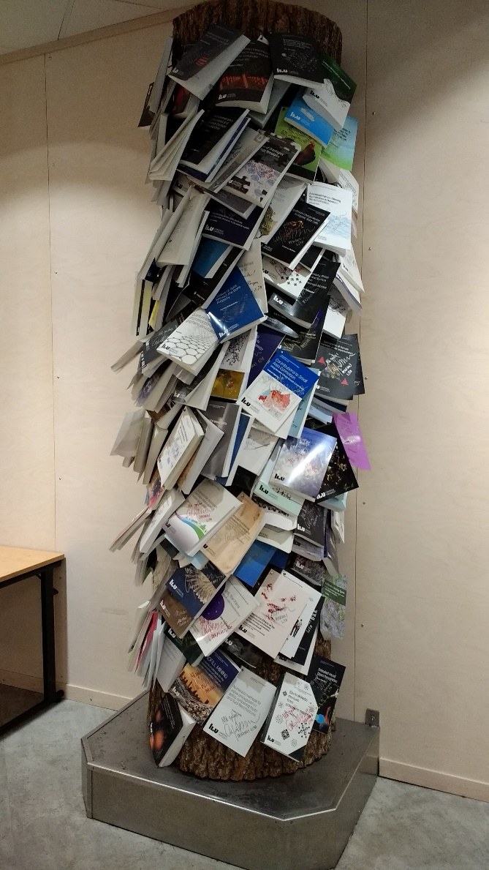

Slide 6
Procedure
Na de zomer
Planning van afspraken gekregen op basis van mijn leerplan.
Overnachtingen geboekt via Airbnb
Reis geboekt via ITC Travel Agency
UT gadgets uitgezocht om mee te nemen
Presentatie over mijzelf voorbereid

Slide 7
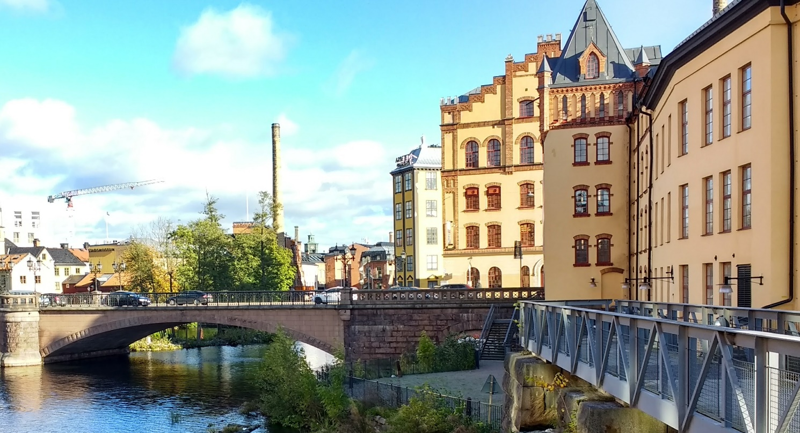

Slide 8
Verblijf bij liu
Veel indrukken opgedaan
Men was heel nieuwsgierig naar mijn werk bij de UT
Veel van de cultuur mee gekregen via de taal
Ook werkemail van de UT afgehandeld

Slide 10
Verblijf bij liu
Mijn leerdoelen
Het werkveld van M&C bij LiU: welke uitdagingen, op welke manier georganiseerd.
Ook gevraagd om gesprekken met mensen van andere afdelingen: wetenschappers (Smart Cities), International Office en Grants Office (EU-Office).
Ervaring opgedaan met de Zweedse manier van werken + veel Zweedse taalvaardigheid geoefend.

Slide 11
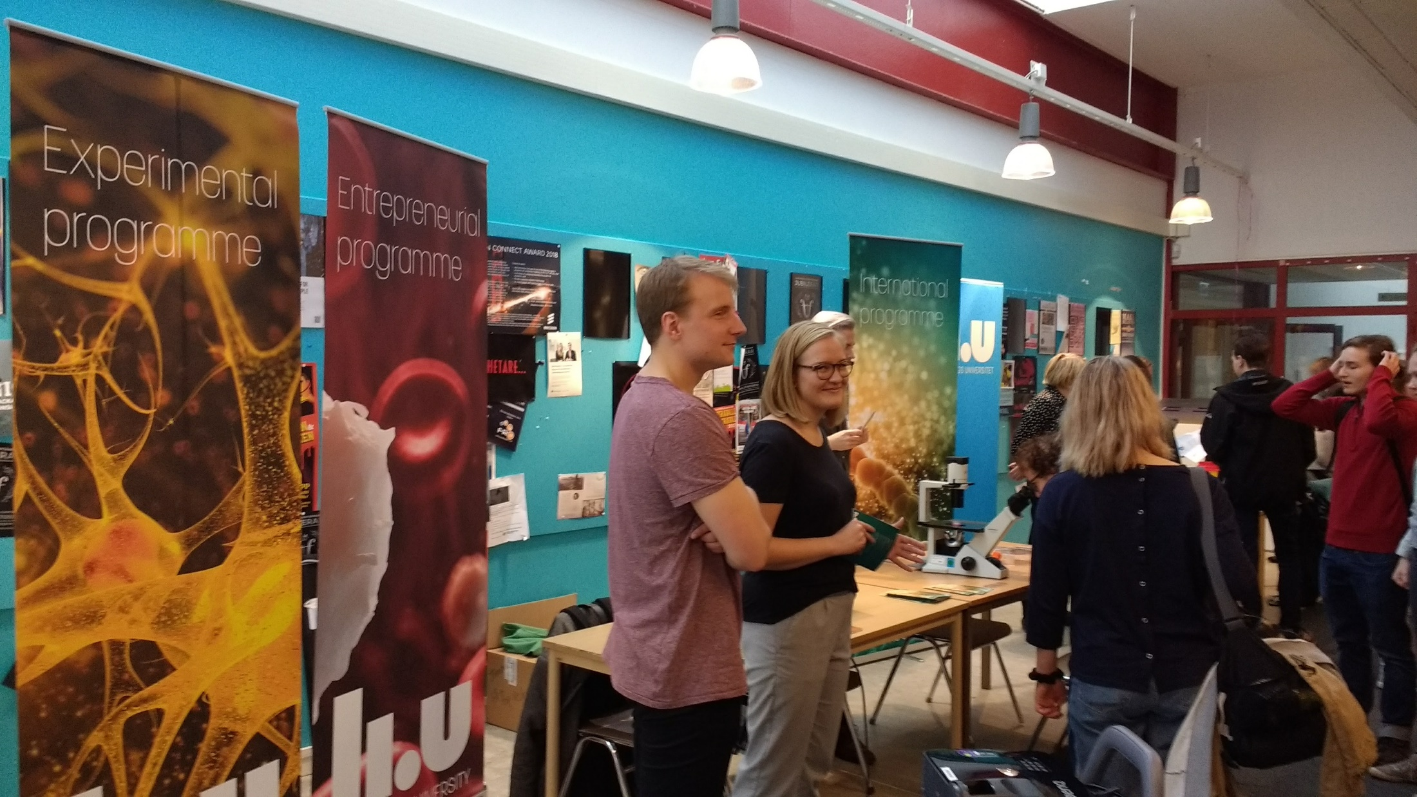

Slide 12
Weer terug
Eenmaal weer terug heb ik verschillende presentaties gegeven over wat ik bij LiU gezien en geleerd heb:
Eigen communicatieteam
Managementteam van M&C
Gesprekken in faculteit EWI
Samenwerking met enkele mensen bij LiU
Declaraties via Declaree ingediend

Slide 13
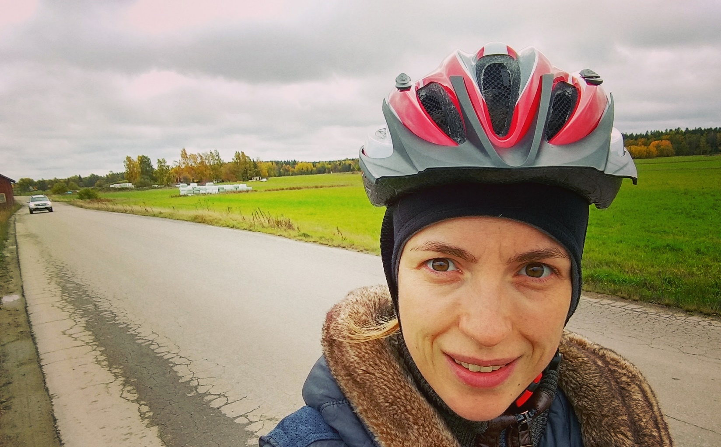
Sverige vi ses!

